Slide 1
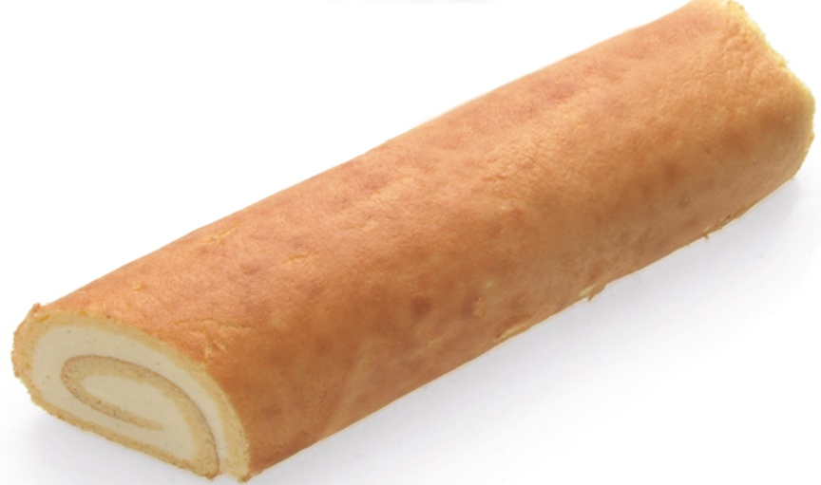
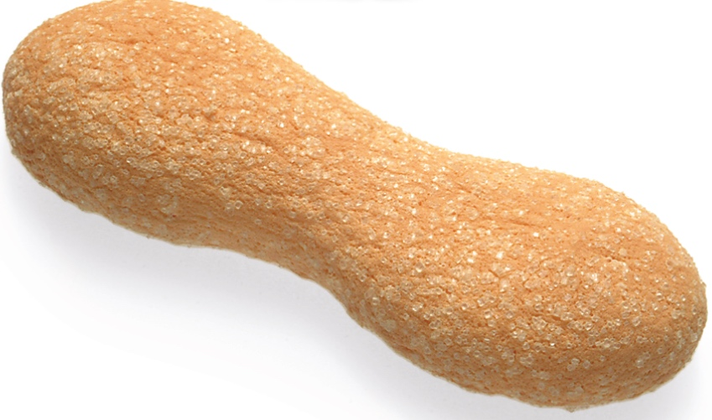
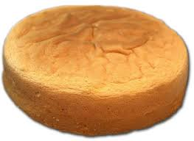
Appareils à biscuit
Cardinaux Yan

Slide 2
Appareils à biscuit
Ces appareils aérés sont composés d’œufs, de sucre et de farine
On peut varier la composition de ces 3 composants de base et la technique pour « monter » l’appareil, de sorte qu’il en résulte des gâteaux différents
Lorsqu’on fait mousser le mélange œufs/sucre, on introduit de grandes quantités d’air dans l’appareil, et le mélange devient léger et aéré
Au cours de la cuisson, les bulles d’air qui gonflent à la chaleur permettent, avec la vapeur produite, au biscuit de monter encore dans le four
D’ici à ce que les protéines, le sucre et la farine aient formé, sous l’effet de la chaleur, une charpente suffisamment forte pour éviter que le biscuit retombe, il faut absolument éviter toute secousse
Le four ne doit pas être trop chaud et le tirage doit rester ouvert

Slide 3
Appareils à biscuit
Conseils
Le blanc d’œuf qui n’a pas été séparé très soigneusement, et qui contient que la plus petite particule de jaune, ne monte pas en neige ferme
Il faut accorder la plus grande attention au mélange de l’appareil : ni le blanc d’œuf en neige ni la farine ne doivent rester dissociés dans l’appareil parce que ces substances manqueraient à la formation de la charpente du biscuit et celui-ci perdrait en légèreté

Slide 4
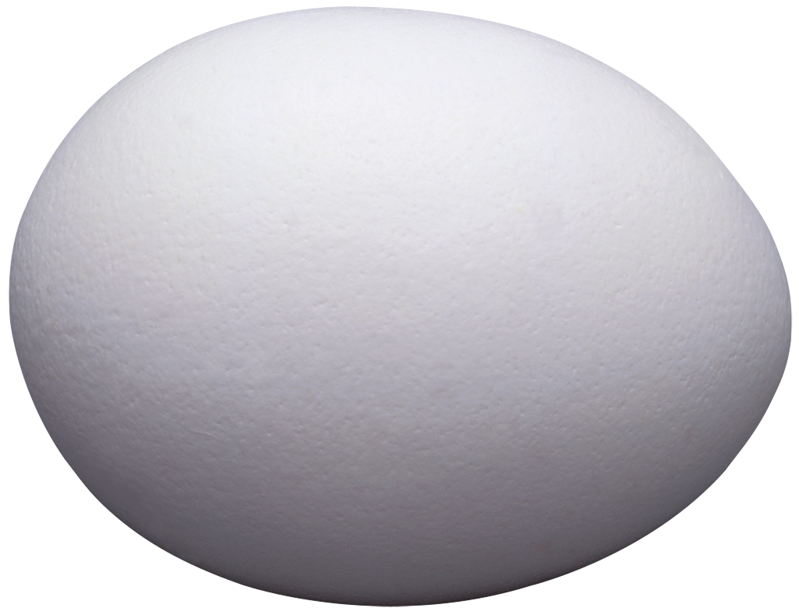
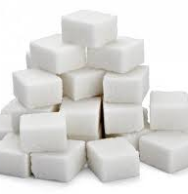
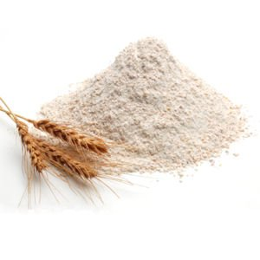
Ingrédients
Denrée | Remarques et utilisations
Œufs | Il forme la base pour le calcul des autres ingrédients On peut remplacer parfois les œufs entiers par du jaune ou du blanc d’œuf Plus de jaune donne une masse lourde avec des pores fins Plus de blanc donne une masse légère et aérée On peut varier au choix entre un appareil plus léger ou plus lourd. Lorsqu’on bat les blancs d’œufs séparément, puis qu’on les incorpore délicatement, on peut encore alléger un appareil lourd. Le comportement à la cuisson est fortement influencé par l’augmentation des parts de sucre et de farine. Un biscuit avec plus de sucre aura tendance à tomber, avec plus de farine à former une tête
Sucre | Le sucre cristallisé fin convient le mieux car il se délaye bien 30 gr pour un oeuf
Farine | Farine fleur pas trop forte La farine idéale pour les biscuits devraient avoir une structure de gluten très extensible 30 gr pour un oeuf

Slide 5
Autres matières premières et produits semi-finis
Denrée | Remarques et utilisations
Amidon | On peut remplacer jusqu’à la moitié de la farine par de l’amidon de blé ou de pdt. Il en résulte des pores plus fins Tamiser avec la farine
Beurre | Il sert à améliorer la qualité. Le biscuit devient plus lourd, les pores plus fins, et il a moins tendance à se dessécher Incorporer délicatement à l’appareil en fin de préparation, fondu mais pas trop chaud
Noisettes et amandes | Grossièrement hachées, en guise de complément, elles peuvent être incorporées dans la recette sans modification Par contre, si elles sont finement moulues, il faut tenir compte de leur pouvoir absorbant et diminuer la farine : 3 parts d’amandes moulues = 1 part de farine en moins Il ne faut jamais ajouter plus que la part de sucre
Pâte d’amandes | Si l’on ajoute de la pâte d’amandes au lieu d’amandes, celle-ci doit présenter une consistance très souple Ajouter un peu d’eau ou de kirsch et mélanger en une pâte

Slide 6
Autres matières premières et produits semi-finis
Denrée | Remarques et utilisations
Couverture ou cacao | Poudre de cacao : Env. 80 g par kg de farine, quantité que l’on retire de la farine. Incorporer avec la farine
 | Cacao pure pâte : Env. 100 g par kg de farine. Délayer dans de l’eau jusqu’à obtenir une consistance similaire à celle de l’appareil à biscuit Incorporer à la fin
 | Poudre de chocolat : Env. 150 g par kg de farine, quantité que l’on retire de la farine. Incorporer en même temps que la farine
 | Couverture : Env. 200 g par kg de farine. Délayer dans de l’eau chaude jusqu’à obtenir une consistance similaire à celle de l’appareil à biscuit Incorporer à la fin
Zestes de citron et d’orange, vanille | Peuvent être ajoutés pour aromatiser Battre avec les œufs et le sucre On peut mélanger les zestes de citron et d’orange râpés avec la farine et les incorporer ensemble
Brisures | Peuvent être ajoutées à l’appareil sans en tenir compte dans la mesure où leur consistance s’accorde avec celle de l’appareil Pour cela, mélanger les brisures avec du lait Lorsqu’on a un appareil facile à étaler, l’incorporer au biscuit

Slide 7
Schéma des recettes
Cuit dans un moule, le rapport sucre et farine est de 1 : 1
On peut augmenter ou diminuer les parts de sucre et de farine pour un appareil plus lourd ou plus léger
Appareils à biscuit dans un moule à charnière ou un cercle
On utilise 3 procédés pour la préparation de l’appareil à biscuit

Slide 8
Appareils à biscuit dans un moule à charnière ou un cercle
Appareil à chaud | Appareil à froid | Appareil avec émulsifiant
Chauffer les œufs et le sucre à 40°C env. (plus de stabilité et de volume), puis refroidir l’appareil dans le batteur-mélangeur Tamiser la farine et l’incorporer | Battre en mousse le jaune d’œuf et le sucre Monter le blanc d’œuf en neige avec un peu de sucre Réunir les 2 mélangés avec la farine | Mélanger les œufs, l’eau, l’émulsifiant et le sucre Tamiser la farine, la poudre de cacao et la poudre à lever et ajouter Fouetter 3 à 5 minutes dans le batteur-mélangeur, à vitesse rapide
Ajouter à la fin de beurre, la couverture et le cacao pure pâte Verser dans le moule et cuire

Slide 9
Elaboration d’une génoise (appareil à chaud)
Sortes d’appareils à biscuit | Activités de base
Génoise (appareil à chaud) | Battre l’œuf entier et le sucre au bain-marie en les chauffant Fouetter dans le batteur-mélangeur pour refroidir Incorporer délicatement la farine fleur et l’amidon Ajouter petit à petit le beurre fondu à l’appareil Verser dans un moule à charnière ou un cercle à gâteaux et cuire au four Retourner le biscuit et le laisser refroidir

Slide 10
Informations
Conseils
Mélanger délicatement avec tout l’appareil une partie de beurre, puis tout le reste
Continuer sans tarder et mettre au four, sinon l’appareil retombe

Slide 11
Informations
Sources d’erreur
Appareil trop peu aéré : terrine et fouet pas propres, œuf et sucre trop chauffés, appareil trop peu ou trop longtemps battu, mélangé trop vivement, beurre trop chaud
Biscuit avec des tâches blanches à la surface : sucre trop grossier, œufs et sucre insuffisamment dissous, trop peu chauffés
Biscuit retombé : four trop chaud ou cuisson insuffisante, four ouvert trop tôt
Une couche (peau) se détache du fond du biscuit : le moule graissé et fariné a attendu trop longtemps avant d’être utilisé

Slide 12
Biscuit à rouler
La part de farine est réduite d’une tiers environ par rapport à celle du sucre
Vu qu’il est difficile d’étaler les appareils lourds, on ne préparera que des appareils moyens et légers pour préparer un biscuit à rouler
La réduction de la part de farine entraîne une augmentation de celle de sucre ; le biscuit reste ainsi plus longtemps humide, de sorte qu’il est plus facile à rouler

Slide 13
Elaboration d’un biscuit à rouler (appareil froid)
Sortes d’appareils à biscuit | Activités de base
Biscuit à rouler (appareil froid) | Fouetter en mousse le jaune d’œuf, le sucre et le zeste de citron râpé Battre le blanc d’œuf en neige avec le sucre Incorporer 1/3 du blanc d’œuf en neige dans le mélange mousseux de jaune d’œuf Incorporer la farine fleur et le reste du blanc d’œuf en neige à l’appareil Etaler l’appareil sur du papier cuisson entre 8 et 10 mm d’épaisseur Cuire au four immédiatement Glisser sur une plaque froide et laisser refroidir Tartiner la masse à fourrer souhaitée et rouler soigneusement, mettre au frais

Slide 14
Informations
Variations pour 430 g d’appareil avec 50 g de farine
Roulade au chocolat : remplacer 10 g de farine fleur par 10 g de poudre de cacao
Roulade aux noix : remplacer 10 g de farine fleur par 30 g de noix finement moulues

Slide 15
Informations
Conseils
Les mêmes que pour un appareil chaud
Au moment du fourrage, ne remplir que les pores du biscuit avec la marmelade, sans quoi la roulade coule au moment de la couper
Selon le fourrage, congeler la roulade afin de mieux garder la forme au moment de la couper
Les toiles pâtissières Silpat conviennent particulièrement bien pour étaler l’appareil

Slide 16
Informations
Sources d’erreur
Flocons de blancs d’œufs en neige dans l’appareil : blancs d’œufs en neige trop « floconneuse », battus sans adjonction de sucre, insuffisamment mélangés
La roulade ne se laisse pas bien enrouler : part de farine trop élevée dans l’appareil, appareil mélangé trop longtemps, trop fortement travaillé, étalé de manière irrégulière (trop fin par endroits, desséché), four pas assez chaud, laissé refroidir sur la plaque chaude

Slide 17
Informations
Fourrer correctement un biscuit à rouler
Couper le bord desséché du biscuit
Tartiner régulièrement la crème ou la marmelade sur le biscuit à rouler
Rouler à l’aide du papier
Rouler le biscuit serré
Lisser la surface (si enduit d’une crème) ou saupoudrer de sucre glace
Conseils
Un biscuit à rouler sec peut être récupéré si on le place brièvement sur une plaque chaude recouverte de papier cuisson humide
Retourner le biscuit à rouler sur un papier saupoudré de sucre pour le fourrer
Pour fourrer, utiliser une crème qui prenne suffisamment
Humecter le couteau pour couper le biscuit roulé, et nettoyer la lame après chaque tranche

Slide 18
Elaboration de pèlerines (appareil froid)
Sortes d’appareils à biscuit | Activités de base
Pèlerines (appareil froid) | Fouetter le jaune d’œuf et le sucre en mousse Monter le blanc d’œuf en neige avec du sucre Incorporer 1/3 du blanc d’œuf en neige dans le mélange mousseux de jaune d’œuf Incorporer la farine fleur, l’amidon et le reste du blanc d’œuf en neige à l’appareil Dresser rapidement l’appareil en forme de pèlerines avec une douille plate Saupoudrer de sucre et enfourner immédiatement Laisser refroidir sur la plaque chaude

Slide 19
Informations
Conseils
Ne pas préparer de trop grandes quantités
On peut aussi saupoudrer l’appareil de sucre glace
Conserver dans des récipients hermétiques

Slide 20
Informations
Sources d’erreur
Flocons de blancs d’œufs en surface : blancs d’œufs en neige fouettés sans sucre
Etalement : appareil collant, mélangé trop vivement, laissé trop longtemps reposer, pris trop d’appareil
Structure trop molle surface ridée : insuffisamment cuit, four trop chaud

